Slide 1
Организация и методика проведения трудовой деятельности с детьми дошкольного возраста

Slide 2
Программные задачи трудового воспитания детей дошкольного возраста можно объединить в несколько групп:
1. включает задачи воспитания положительного отношения к труду взрослых, стремления оказывать им посильную помощь, заинтересованность в результатах труда.
При этом у детей формируются представления о необходимости труда в жизни, об отношении взрослых к труду.

Slide 3
2. составляют задачи, направленные на
формирование трудовых навыков и их
дальнейшее совершенствование,
постепенное расширение содержания
трудовой деятельности,
а также овладение умениями работать
аккуратно, ловко, в достаточно
быстром темпе.

Slide 4
3. направлена на воспитание у детей некоторых личностных качеств:
привычки к трудовому усилию
ответственности, заботливости
бережливости
готовности принять участие в труде
4. составляют задачи воспитания навыков организации своей и общей работы - умение готовить заранее все необходимое, убирать на место инструменты.

Slide 5
5. относят задачи формирования положительных взаимоотношений между детьми в процессе труда –
умение работать согласованно.
Следует иметь в виду, что все намеченные задачи осуществляются не изолированно друг от друга, а в тесной взаимосвязи. Комплекс этих задач в педагогическом процессе осуществляются одновременно.

Slide 6
Главная задача трудового воспитания дошкольников –
формирование правильного отношения к труду.
Она может быть успешно решена только на основе учета особенностей этой деятельности в сравнении с игрой, занятиями, на основе учета возрастных особенностей ребенка.
Формируя у детей трудолюбие, необходимо учить их ставить цели, находить пути для ее достижения, получать результат, соответствующий цели.
Цель перед ребенком вначале ставится
педагогом.

Slide 7
Цель, поставленная перед ребенком
педагогом, должна быть рассчитана
на возможность ее осуществления.
Поэтому, формируя
целенаправленную деятельность
детей, следует избегать
непосильной для них работы.

Slide 8
Для того, чтобы научить ребенка
планировать свою деятельность, надо
дать ему пример. Важно упражнять
ребенка в предварительном
обдумывании своей деятельности.
Детям предлагают вопросы: «Подумай,
как ты будешь делать, с чего ты
начнешь? Каким инструментом сначала
будешь работать? Сколько материала
тебе понадобится?».

Slide 9
Определенное воздействие на детей оказывает подведение результатов по окончании работы.
«Посмотрите, дети, как мы чисто
вымыли игрушки, работали все вместе,
дружно, быстро все сделали»
- говорит воспитатель.
Способность правильно оценивать результат труда, сравнивать свои достижения с достижениями других развивается у детей в ходе накопления опыта сравнения и анализа результатов деятельности.

Slide 10
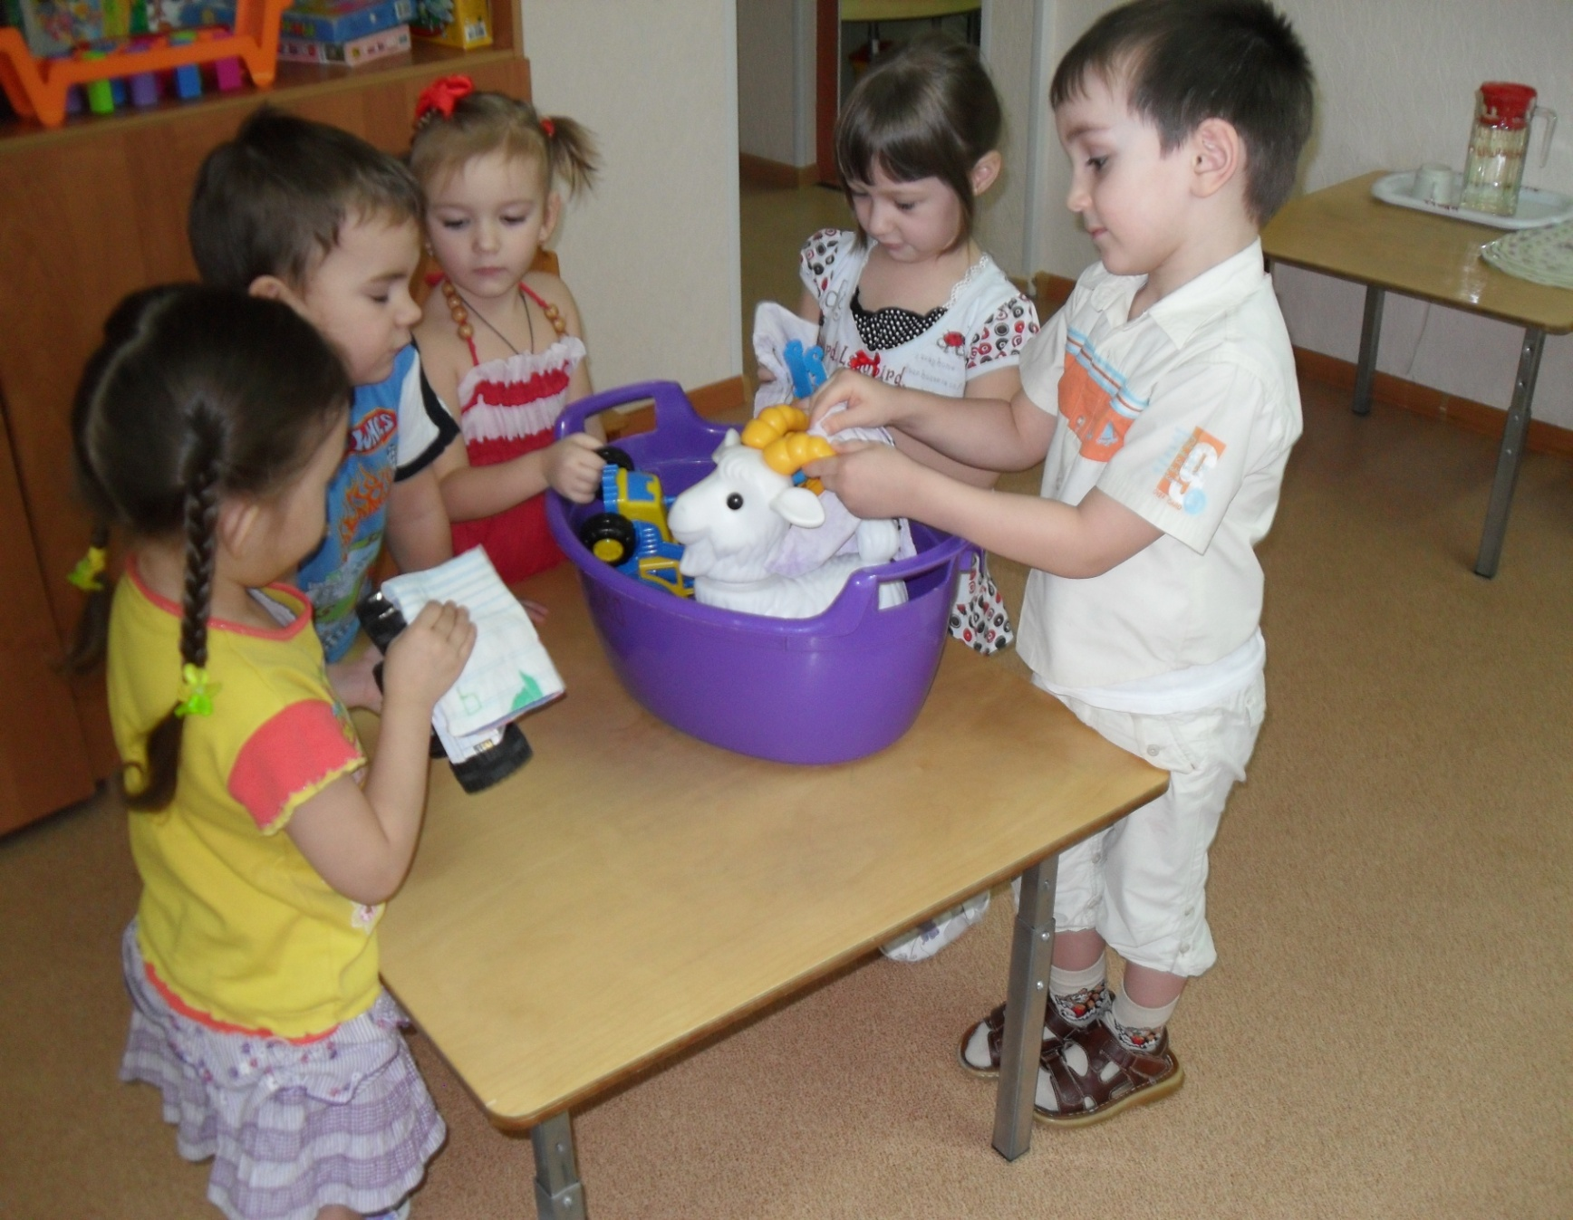

Slide 11
Трудовые поручения - наиболее простая
форма организации трудовой
деятельности детей.
Особое воспитательное значение они
имеют в работе с детьми младшего
возраста, когда труд для них пока не
стал планомерной и систематической
деятельностью.

Slide 12
Учитывая некоторые особенности поручений их можно сгруппировать:
1 группа - поручения, связанные с выполнением одного способа действия: подать, принести, отнести. Они кратковременны, эпизодичны, вызваны временной необходимостью.
2 группа - поручения, которые содержат несколько способов действия, несколько трудовых операций. Сюда можно отнести поручения следующего содержания: покормить животных, полить комнатные растения и т.д.
3 группа - поручения, связанные с результатами, которых дети достигают не сразу: посеять, посадить, принести из дома открытку, расческу и т.д.

Slide 13
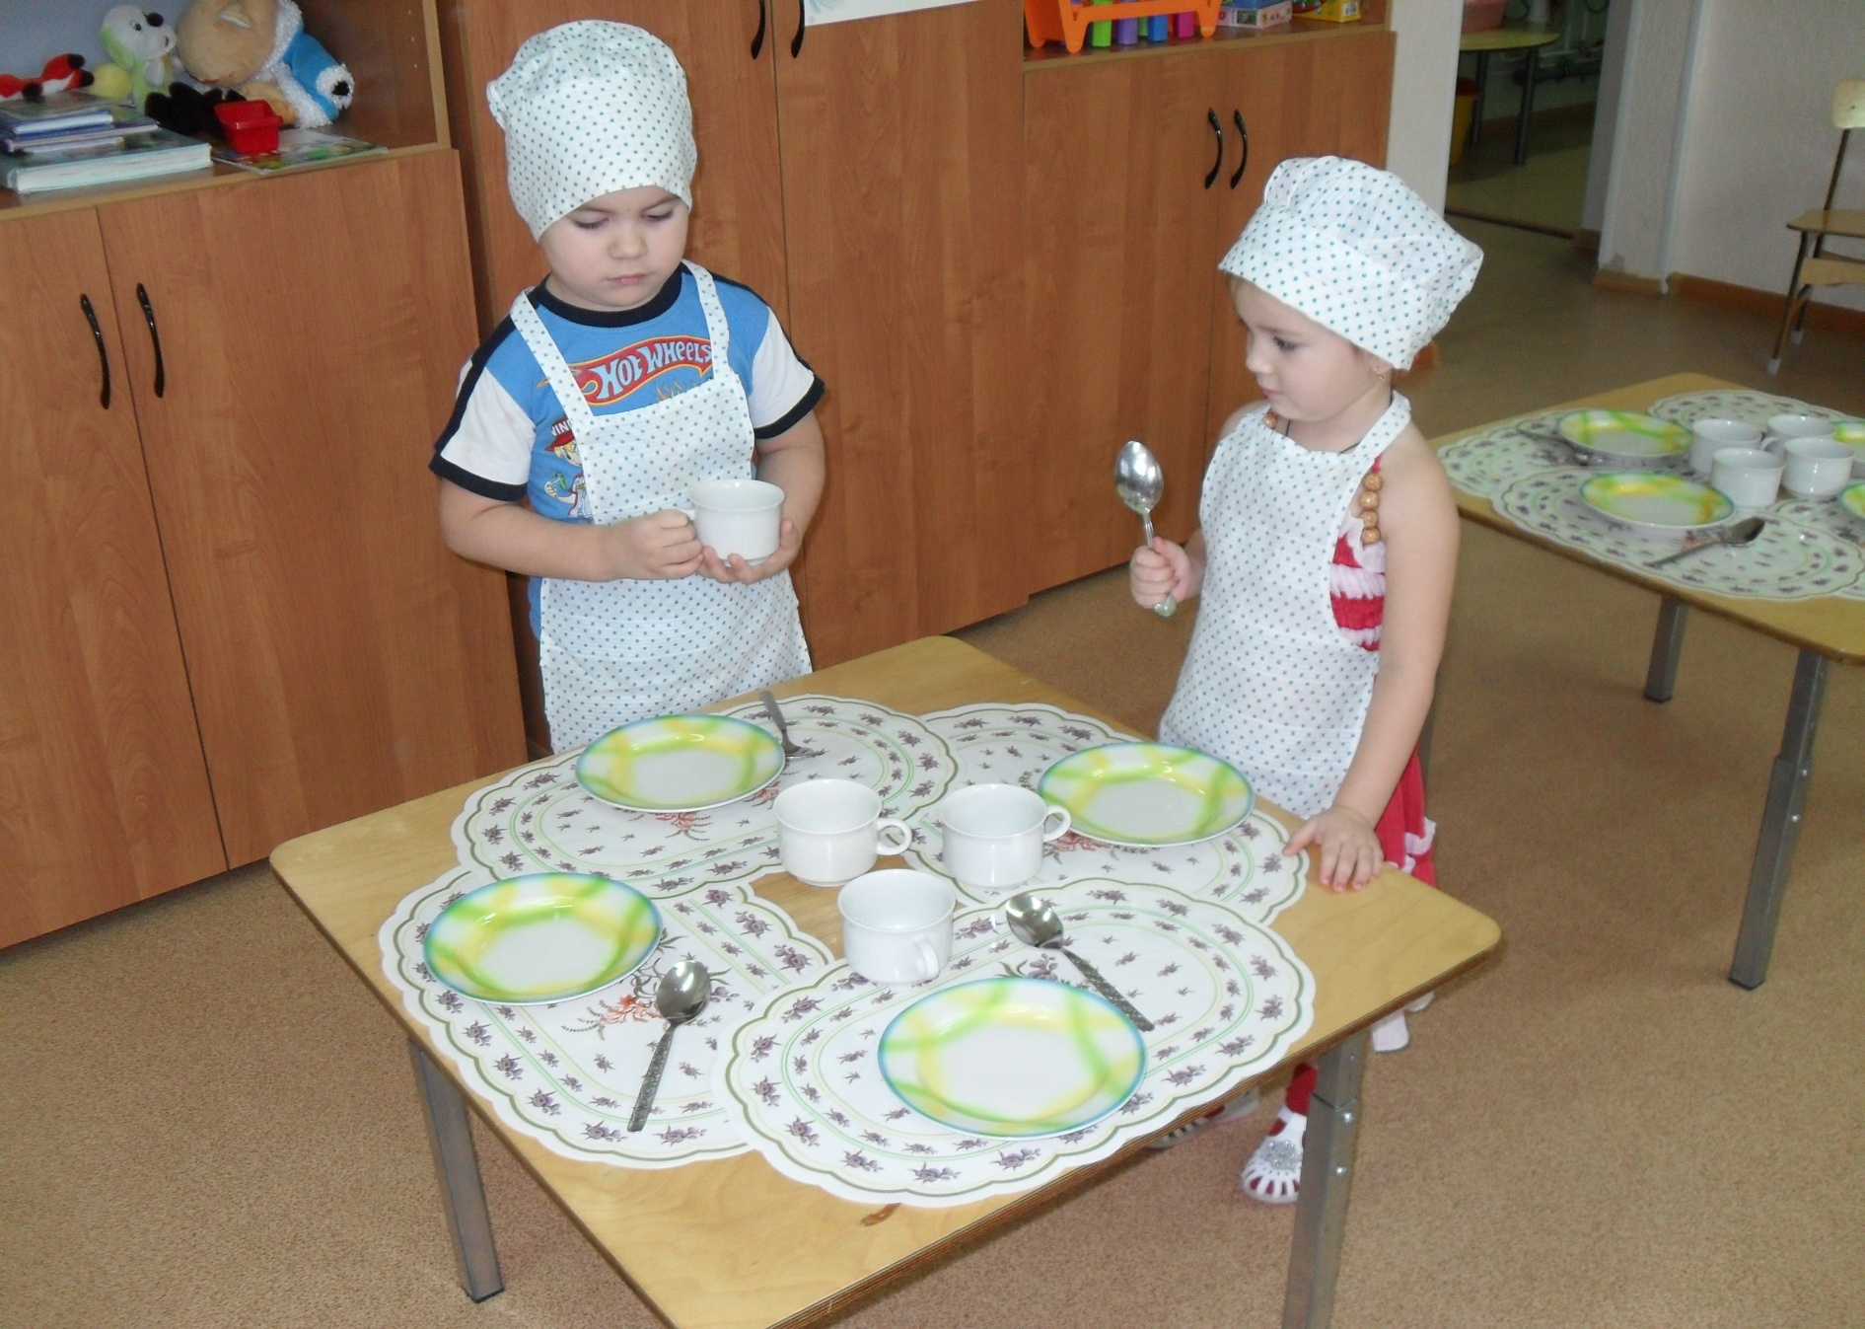

Slide 14
В младшем дошкольном возрасте дети
в совместной деятельности являются
больше наблюдателями, чем
исполнителями, и тем не менее именно
в этом возрасте образец
взаимодействия с природой имеет
решающее значение:

Slide 15
Дети слышат и впитывают ласковый
разговор взрослого с растениями,
спокойные и ясные пояснения о том, что
и как надо делать, видят действия
воспитателя и охотно принимают в них
участие.
Воспитатель говорит примерно
следующее: "Пойдемте со мной к окну,
посмотрим на наши растения,
поговорим с ними и польем их.

Slide 16
Здравствуйте, цветочки! Как вы себя чувствуете? Не замерзли, не засохли? Нет, все в порядке - вы зеленые, красивые. Посмотрите, какие хорошие у нас растения, как приятно на них смотреть! (Трогает землю в горшке.) Сухая земля, а ведь им нужна вода - они живые, без воды засохнут! Польем их".
Воспитатель дает каждому ребенку в руки леечку, в которой налито немного воды, поливает все сам, приговаривая: «Фиалочка, мы нальем в твой горшок воды, пей, сколько хочешь и расти дальше - мы будем тобой любоваться!"

Slide 17
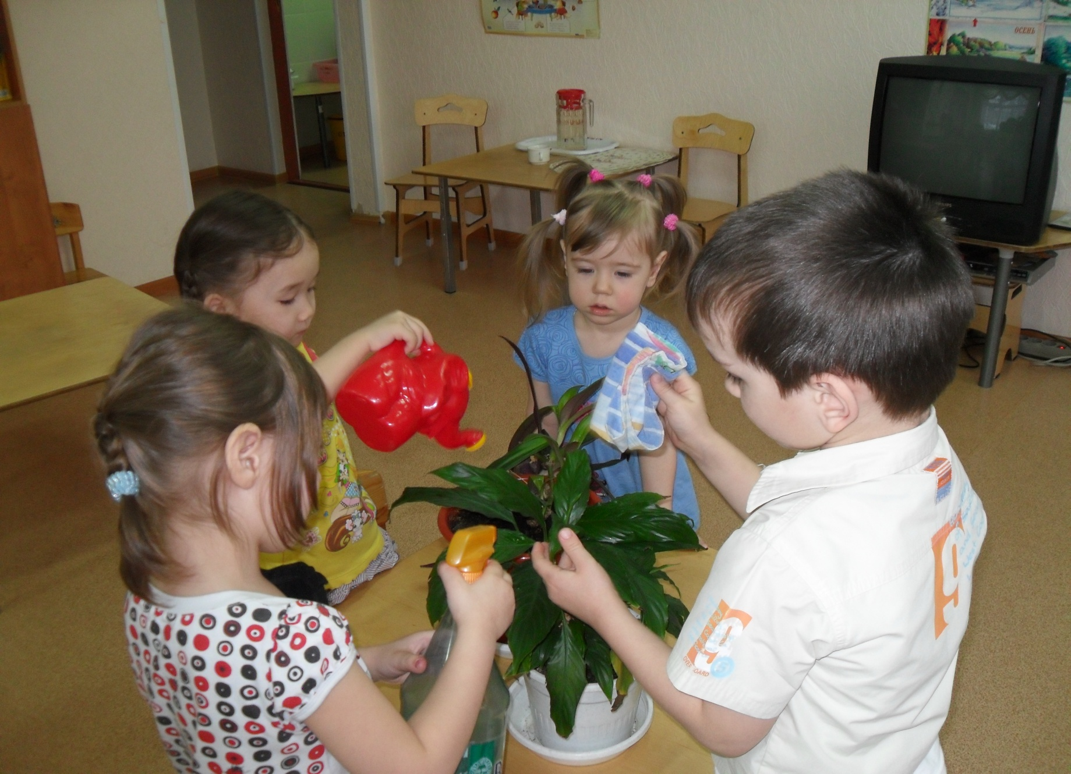

Slide 18
Воспитатель на глазах у детей и вместе
с ними заботится о растениях - это и
есть образец взаимодействия с
природой. Обучение малышей как
дидактическая задача не стоит на
первом плане, оно получается само
собой, естественно в процессе
совместной практической деятельности.

Slide 19
Таким образом, при условии систематического включения ребенка в трудовую деятельность возможно планомерное и последовательное формирование необходимых трудовых навыков, осуществление задач трудового воспитания.
Стремление ребенка сделать что- то самостоятельно и является важным фактором в становлении его личности.

